Slide 1
Gli alberi e le stagioni
Lavoro interdisciplinare
Classe 3 E plesso Capoluogo
Inss. Filippo V. – Vitiello I.

Slide 2
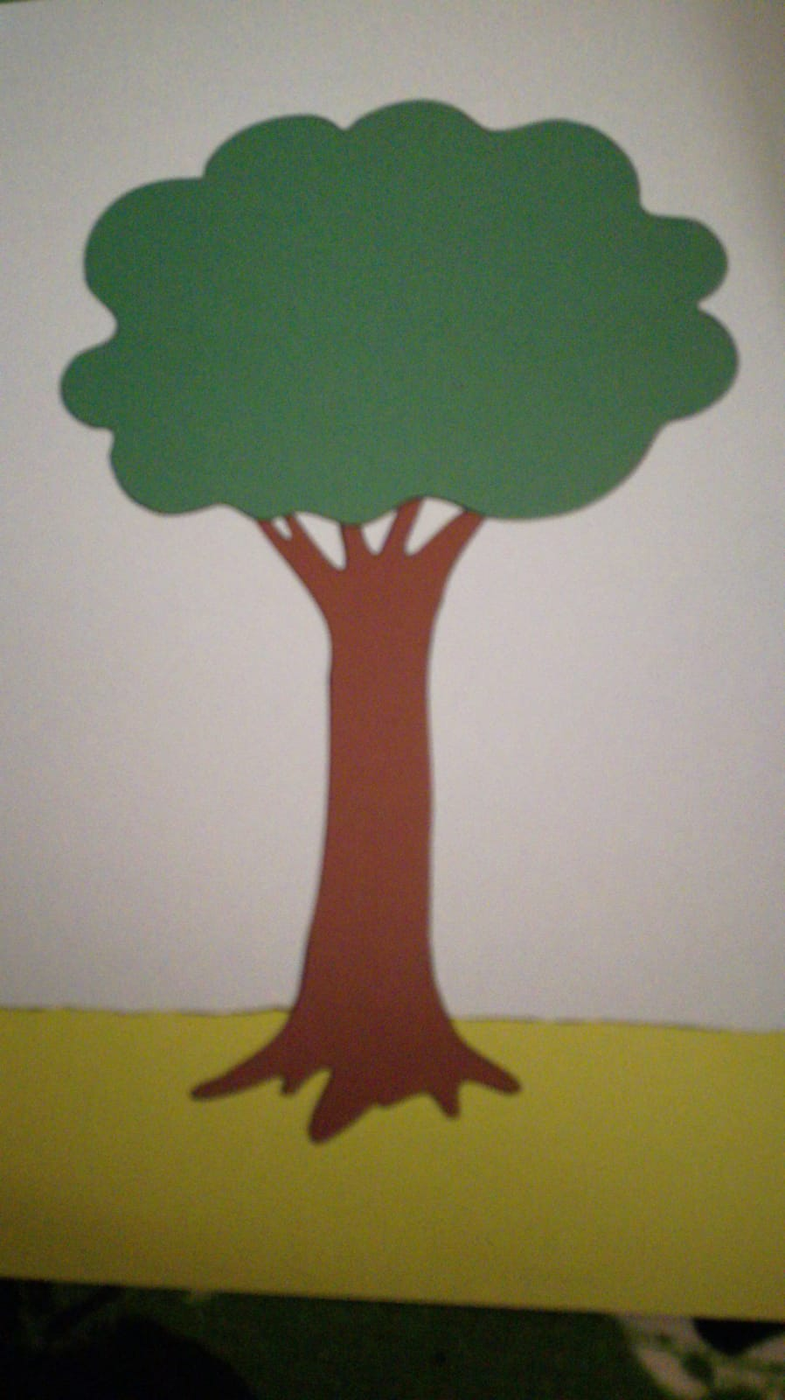
LA STORIA DI UN ALBERO

Slide 3
C’ERA UNA VOLTA UN ALBERO DI CILIEGIE: AVEVA UN TRONCO ROBUSTO E RAMI PIENI DI FOGLIE

Slide 4
IN AUTUNNO SOFFIO’ UN FORTE VENTO CHE FECE VOLARE TUTTE LE SUE FOGLIE

Slide 5
… E LA NEVE. ERA INVERNO, L’ALBERO AVEVA FREDDO E SI ADDORMENTO’.
POI VENNE LA PIOGGIA…

Slide 6
UN MATTINO DI PRIMAVERA L’ ALBERO FU SVEGLIATO DA UN UCCELLINO CHE CINGUETTAVA SU UN RAMO.

Slide 7
… SUI SUOI RAMI SENTI’ SPUNTARE LE NUOVE FOGLIE E I FIORI.

Slide 8
DOPO QUALCHE GIORNO COMINCIO’ L’ESTATE E SULL’ALBERO SPUNTARONO TANTE CILIEGIE TONDE E ROSSE.

Slide 9
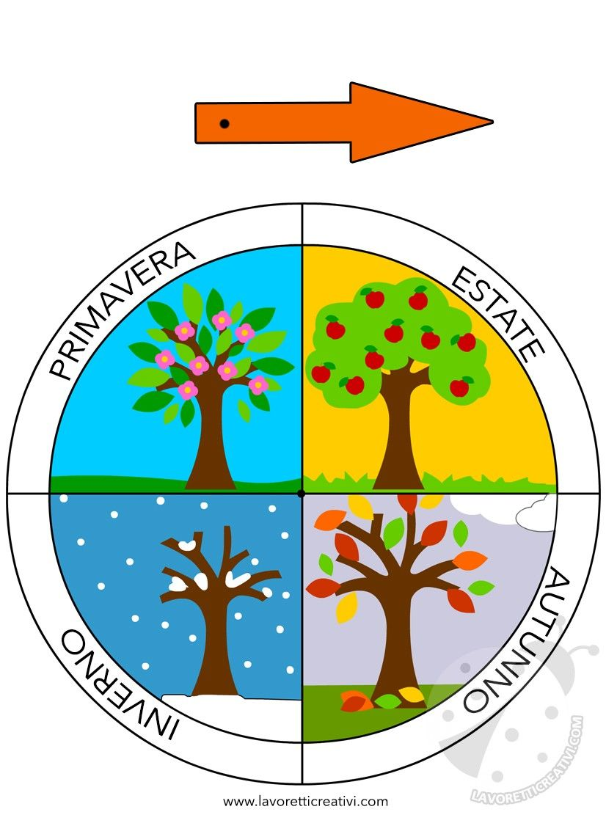
L’ALBERO E
LE QUATTRO STAGIONI

Slide 10
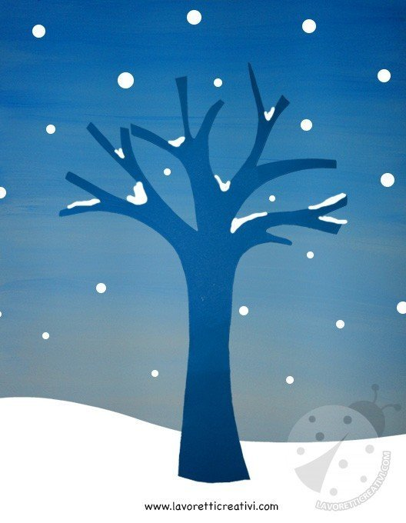
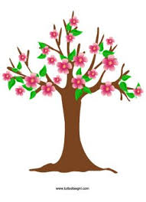
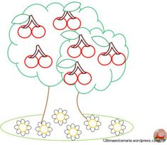
RICOPIA SUL QUADERNO E COLLEGA GLI ALBERI AL NOME DELLE STAGIONI
AUTUNNO
AUTUNNO
ESTATE
ESTATE
INVERNO
INVERNO
P
PRIMAVERA

Slide 11
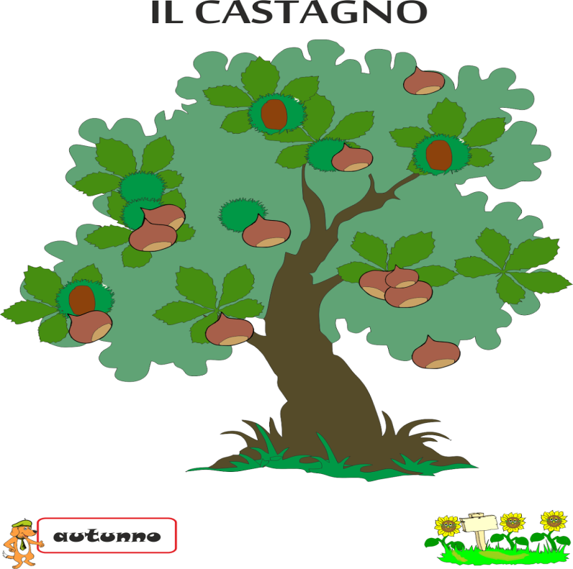
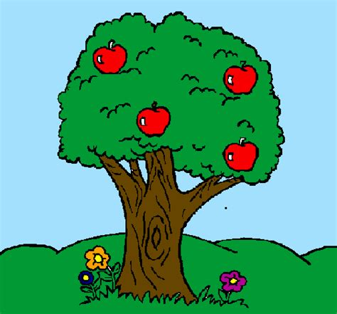
CONTA LE MELE E LE CASTAGNE
IL MELO
11
CASTAGNE
4
MELE

Slide 12
DISEGNA LE CASTAGNE E LE MELE NEL CESTO
CONTA TUTTI I FRUTTI E ESEGUI L’ ADDIZIONE
11 + 4 =

Slide 13
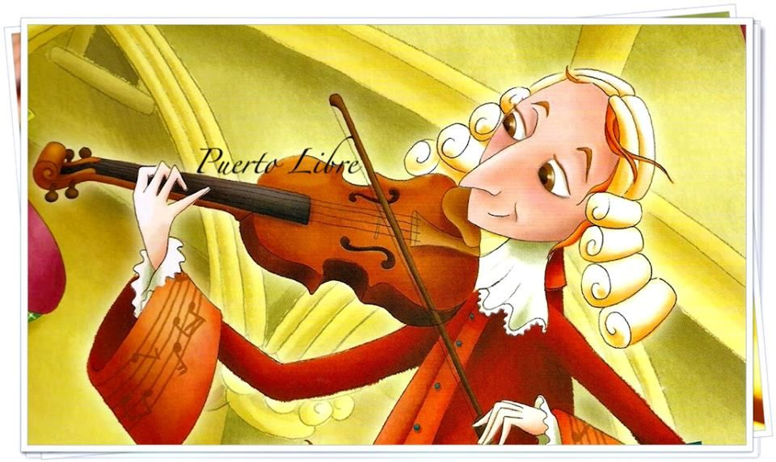
MUSICA
NELL’ASCOLTARE IL BRANO MUSICALE “L’AUTUNNO”DI ANTONIO VIVALDI CHE EMOZIONE HAI PROVATO?
TRISTEZZA
ALLEGRIA
NOIA
https://www.youtube.com/watch?v=WA8EJQOqbdo

Slide 14
BUON LAVORO
UN FORTE ABBRACCIO E…
“ANDRA’ TUTTO BENE”

